Slide 1
СОЗДАНИЕ ПСИХОЛОГО-ПЕДАГОГИЧЕСКИХ УСЛОВИЙ ДЛЯ УКРЕПЛЕНИЯ ФИЗИЧЕСКОГО ЗДОРОВЬЯ ДЕТЕЙ, ЧЕРЕЗ СТАНОВЛЕНИЕ ЦЕННОСТЕЙ К ЗДОРОВОМУ ОБРАЗУ ЖИЗНИ
Подготовила: воспитатель старшей группы №8 «Рябинушка»
Капустина В. В.

Slide 2
Вид проекта: групповой,
Образовательная область «Физическое развитие»
Интеграция образовательных областей: Социально-коммуникативное развитие, Познавательное развитие, Физическое развитие, Речевое развитие, Художественно-эстетическое развитие
Продолжительность: долгосрочный
(сентябрь 2014-декабрь 2016)
Участники проекта: педагоги, специалисты, воспитанники, родители, медицинская служба.

Slide 3
ЦЕЛЬ ПРОЕКТА:
Обеспечение высокого уровня реального здоровья, валеологической компетентности и культуры безопасного поведения, не наносящего ущерба физическому и психическому состоянию
Снижение заболеваемости через оптимизацию здоровьесберегающей деятельности

Slide 4
ЗАДАЧИ ЗДОРОВЬЕСБЕРЕГАЮЩЕЙ ДЕЯТЕЛЬНОСТИ

Slide 5
АКТУАЛЬНОСТЬ ФИЗИЧЕСКОГО РАЗВИТИЯ И ОПТИМИЗАЦИИ ЗДОРОВЬЕСБЕРЕГАЮЩЕЙ ДЕЯТЕЛЬНОСТИ
Здоровьесберегающие технологии в дошкольном образовании – технологии, направленные на решение приоритетной задачи современного дошкольного образования - задачи сохранения, поддержания и обогащения здоровья воспитанников.

Slide 6
АКТУАЛЬНОСТЬ ПРОЕКТА
Укрепление здоровья, формирование привычки к здоровому образу жизни, воспитание культуры здорового образа жизни
Соблюдение требований ФГОС и условий для здоровьеформирования: развитие представлений о пользе физической активности, поддержка положительных эмоций, чувства «мышечной радости», развитие первоначальных представлений о строении и функциях своего тела, развитие навыков личной гигиены

Slide 7
ОЖИДАЕМЫЕ РЕЗУЛЬТАТЫ
Продуктивно организованная физкультурно- оздоровительная работа с детьми поможет сохранению, укреплению оздоровлению и улучшению детского здоровья: физического и психического, а правильно организованная пространственная предметно-развивающая среда в группе и на участке для занятий физкультурой представляет ребенку возможность проявить себя в социальном плане, освоить определенные правила здорового образа жизни, ощутить взаимосвязь с другими детьми, укрепить уверенность в своих силах.
Снижение заболеваемости на 7% ;
Наблюдение положительной динамики оздоровления (переход детей из группы часто болеющих в группу эпизодически болеющих);
Активная помощь родителей в организации работы по оздоровлению детей;
Систематизация работы по оздоровлению детей;
Изготовление уголка здоровья для родителей;
Заучивание стихотворений о здоровье;
Создание психологически эмоционального комфорта в группе ;
Знакомство родителей с методами оздоровления детей в детском саду и дома;
Вовлечённость родителей в процесс по оздоровлению детей в детском саду;

Slide 8
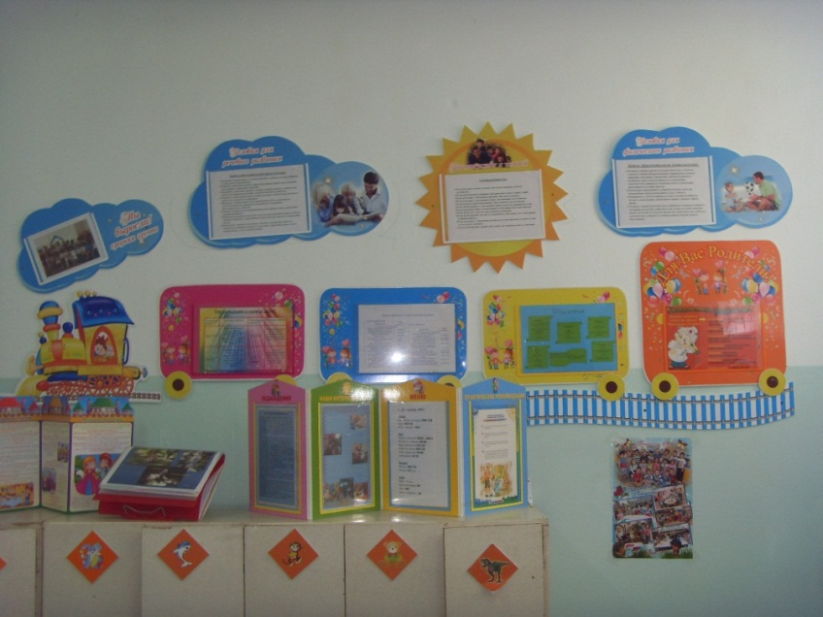
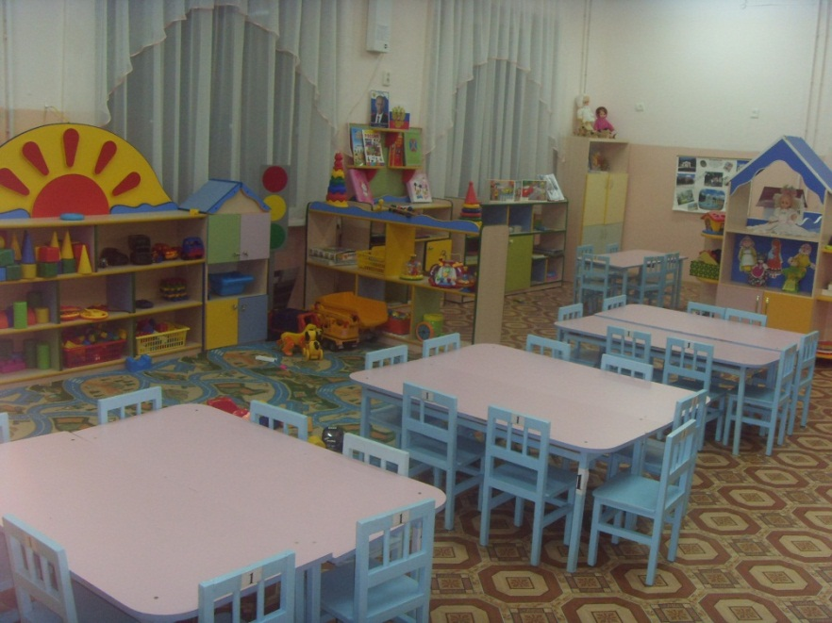
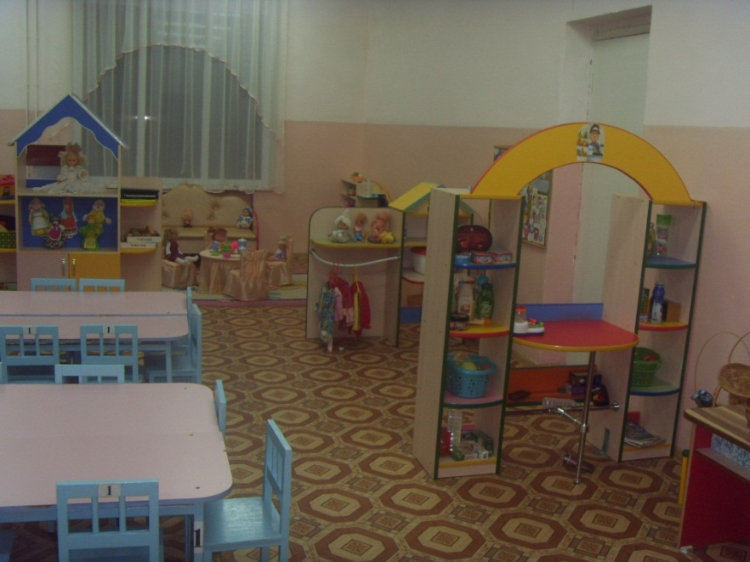
ПРЕДМЕТНО-ПРОСТРАНСТВЕННАЯ СРЕДА ОФОРМЛЕНА В СООТВЕТСТВИИ С ТРЕБОВАНИЯМИ ФГОС

Slide 9
СОЗДАНИЕ УСЛОВИЙ ДЛЯ РАЗЛИЧНЫХ ВИДОВ ДВИГАТЕЛЬНОЙ АКТИВНОСТИ
Виды двигательной активности с помощью разнообразных физических упражнений для развития различных групп мышц
Развитие физических качеств детей
Формы организации двигательной активности: утренняя гимнастика, физкультурные занятия, физкультминутки, физические упражнения после сна «гимнастика маленьких волшебников», подвижные игры на воздухе, спортивные игры и развлечения…

Slide 10
РЕАЛИЗАЦИЯ ИНДИВИДУАЛЬНОГО ПОДХОДА НА ФИЗКУЛЬТУРНЫХ ЗАНЯТИЯХ И В СВОБОДНОЙ ФИЗИЧЕСКОЙ АКТИВНОСТИ
Формирование заинтересованности ребёнка в занятиях физической культурой и к участию в спортивных играх, учитывая его индивидуальные склонности и особенности.
Формирование подгрупп для занятий физкультурой с учетом состояния здоровья, темпа физического развития, функционального состояния в соответствии с медицинскими показаниями
Наблюдение за самочувствием каждого ребёнка в процессе двигательной деятельности

Slide 11
МЕДИКО-ПРОФИЛАКТИЧЕСКИЕ ТЕХНОЛОГИИ
- организация мониторинга здоровья детей и разработка рекомендаций по оптимизации детского здоровья;
- организация и контроль питания детей, физического развития, закаливания;
- организация профилактических мероприятий, способствующих резистентности детского организма (например, иммунизация, кислородные коктейли, чесночная терапия)
- организация контроля и помощи в обеспечении требований санитарно-эпидемиологических нормативов – Сан ПиНов
- организация здоровьесберегающей среды в ДОУ.

Slide 12
ФИЗКУЛЬТУРНО-ОЗДОРОВИТЕЛЬНЫЕ ТЕХНОЛОГИИ
- развитие физических качеств;
- контроль двигательной активности и становление физической культуры дошкольников,
- формирование правильной осанки, профилактика нарушений опорно-двигательного аппарата;
- воспитание привычки повседневной физической активности;
- оздоровление средствами закаливания. Физкультурно-оздоровительная деятельность осуществляется на занятиях по физическому воспитанию в виде различных гимнастик, физкультминуток, динамических пауз и пр.;

Slide 13
РАБОТА ПО ПРОФИЛАКТИКЕ И СНИЖЕНИЮ ЗАБОЛЕВАЕМОСТИ
Закаливание
Дыхательная гимнастика
Воздушные, солнечные ванны
Витаминотерапия (огород)
Фитотерапия (кислородные коктейли, чесночно-луковая терапия)
Систематическая работа с часто болеющими детьми

Slide 14
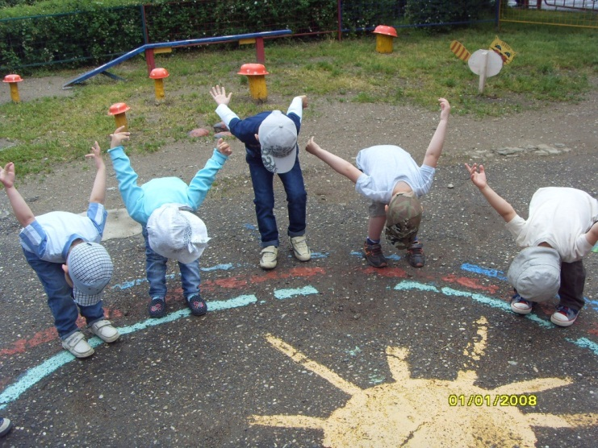
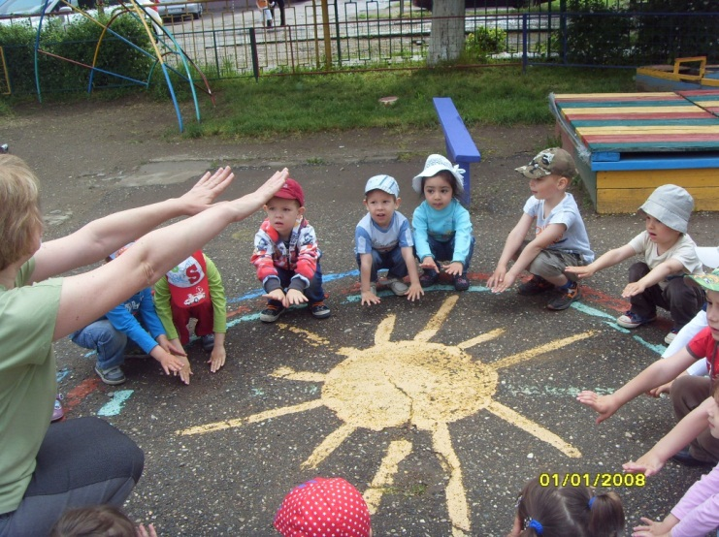
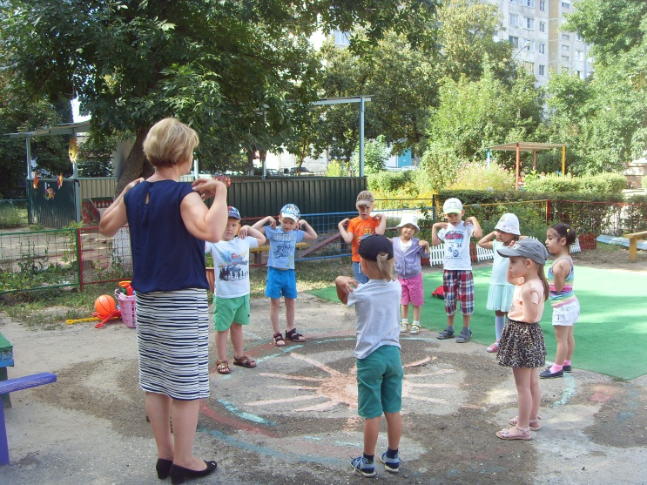
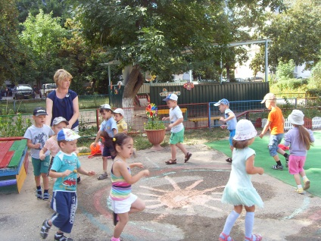
УТРЕННЯЯ ГИМНАСТИКА

Slide 15
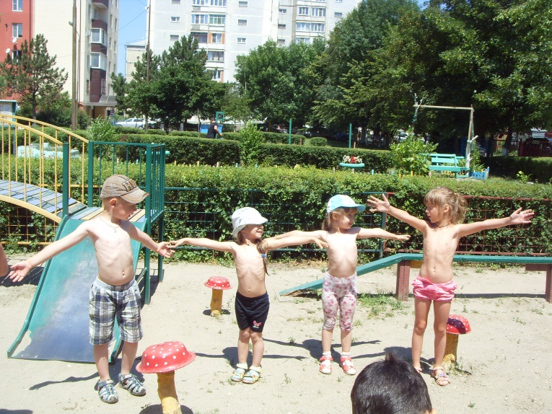
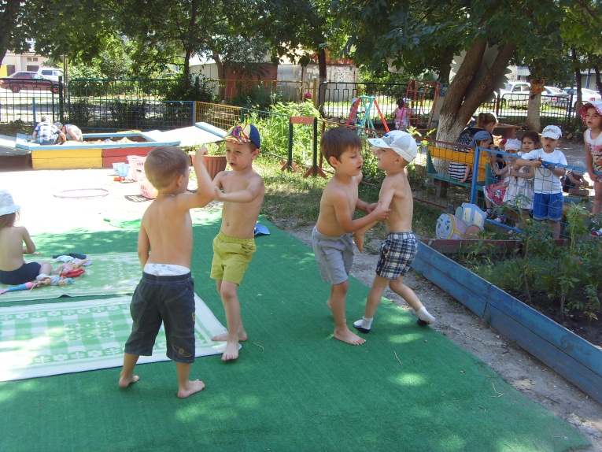
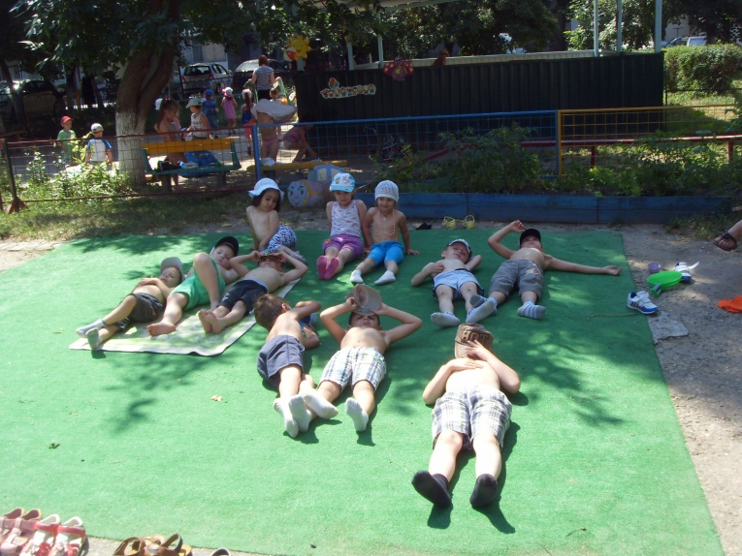
ЗАКАЛИВАЮЩИЕ ПРОЦЕДУРЫ: СОЛНЕЧНЫЕ ВАННЫ, БОСОХОЖДЕНИЕ

Slide 16
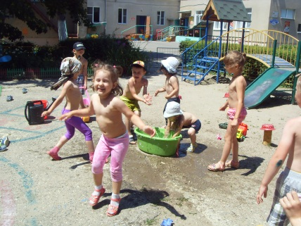
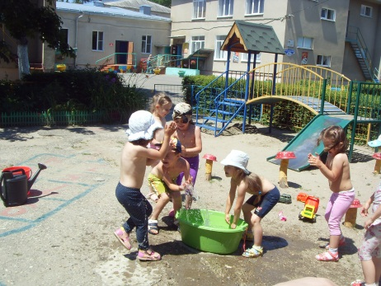
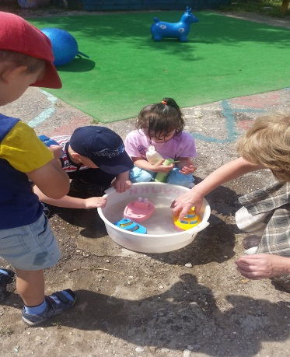
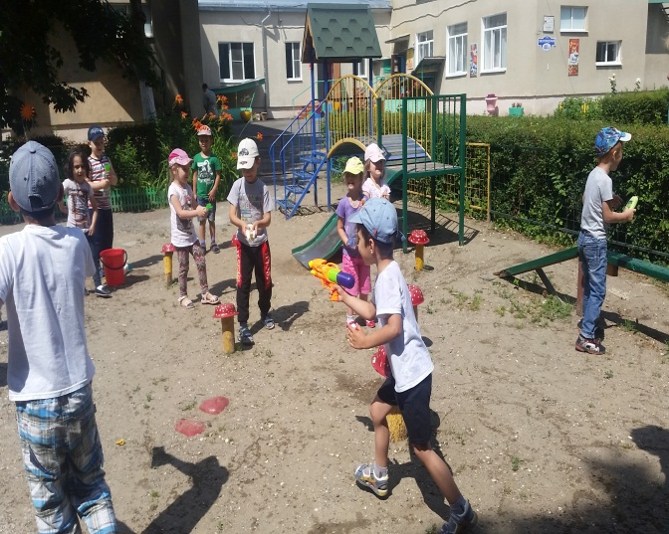
ИГРЫ С ВОДОЙ. ОБЛИВАНИЕ

Slide 17
СОБЛЮДЕНИЕ ПИТЬЕВОГО РЕЖИМА

Slide 18
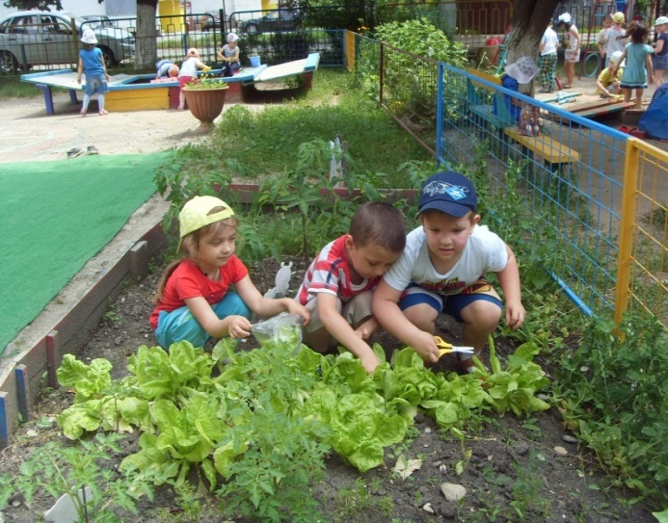
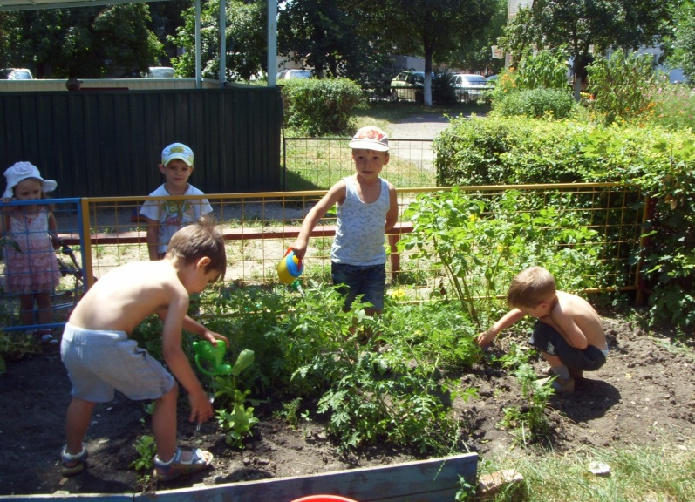
НАШ ВИТАМИННЫЙ ОГОРОД!!!

Slide 19
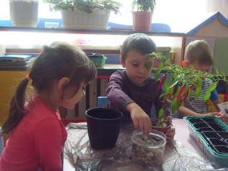
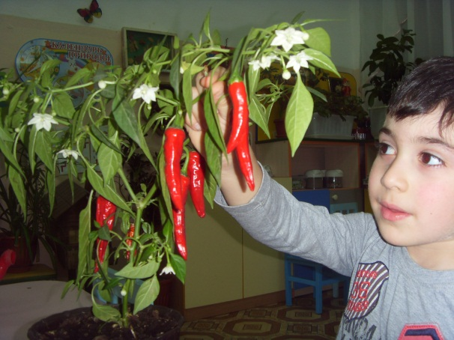
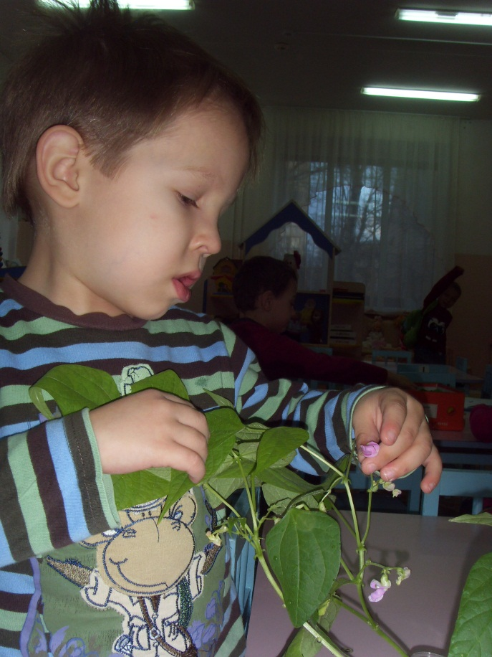
ЭКОЛОГИЧЕСКОЕ ВОСПИТАНИЕ
Вкус фасоли знаем мы,
Витамины ее нам точно нужны.
На грядках всегда прорастает,
Ее любой найдет и узнает.

Slide 20
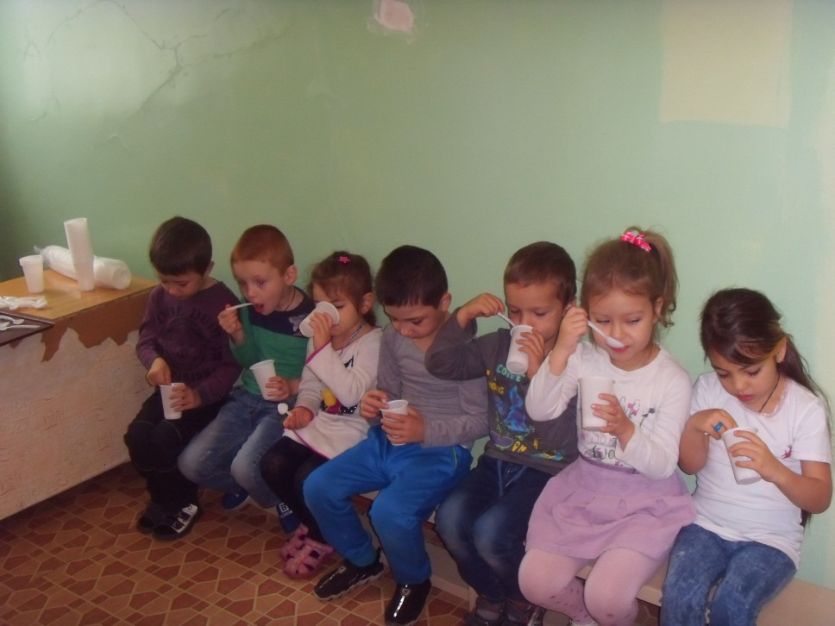
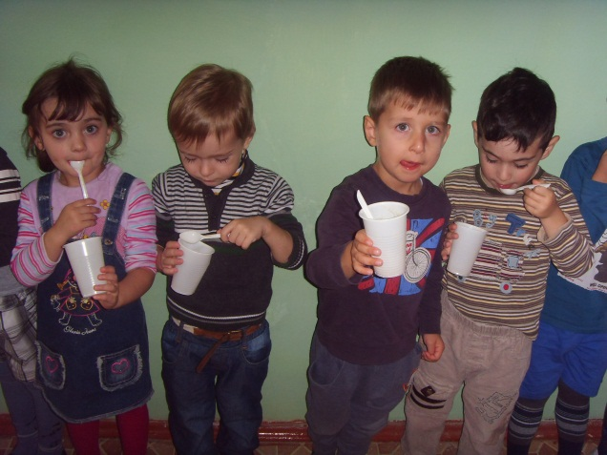
КИСЛОРОДНЫЕ КОКТЕЙЛИ

Slide 21
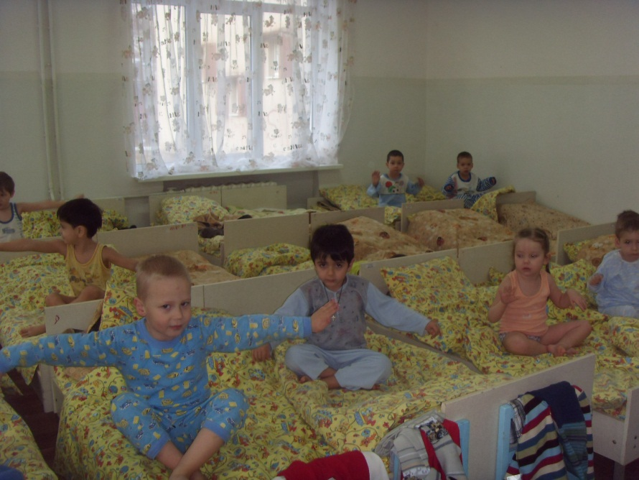
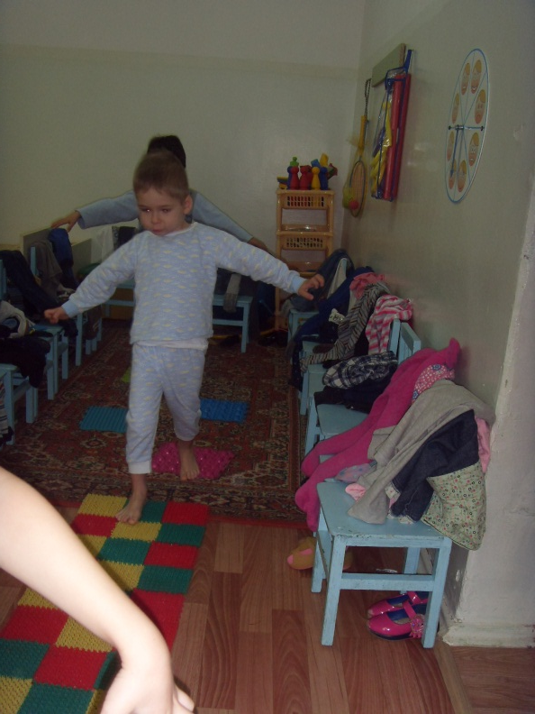
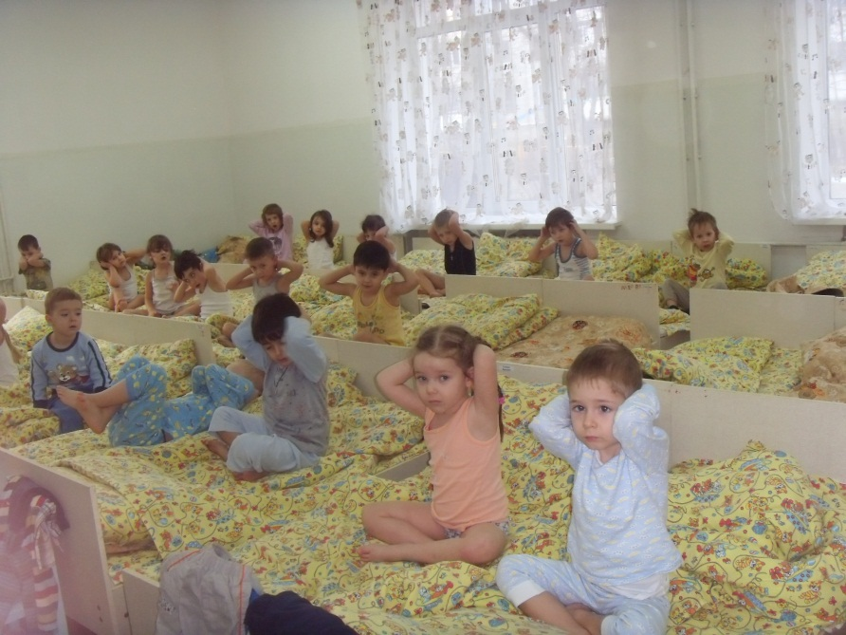
ГИМНАСТИКА МАЛЕНЬКИХ ВОЛШЕБНИКОВ

Slide 22
ПРОВЕДЕНИЕ ЗАНЯТИЙ ПО РАСШИРЕНИЮ ВАЛЕОЛОГИЧЕСКИХ ЗНАНИЙ ДЕТЕЙ
Формирование и закрепление культурно-гигиенических навыков
Расширение знаний о себе, об особенностях своего тела
Формирование привычки к ЗОЖ (правильное питание, соблюдение режима дня и др.)

Slide 23
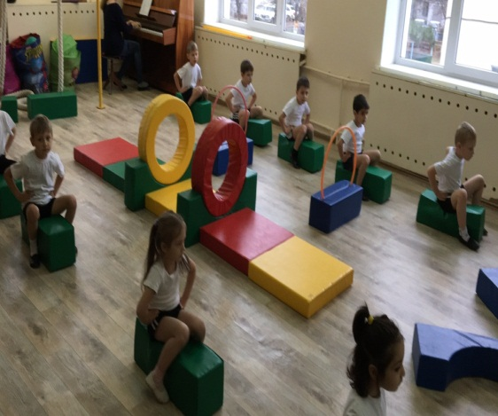
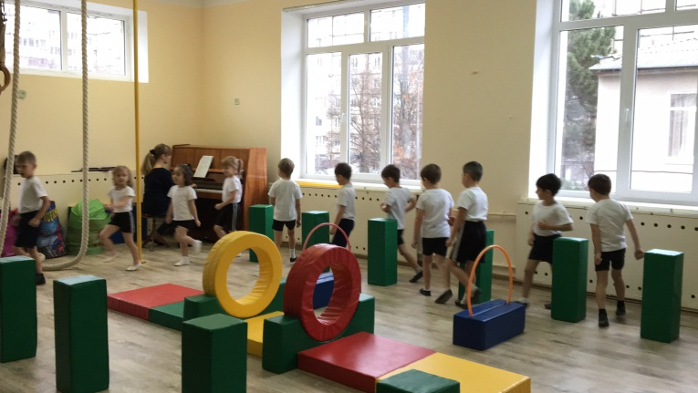
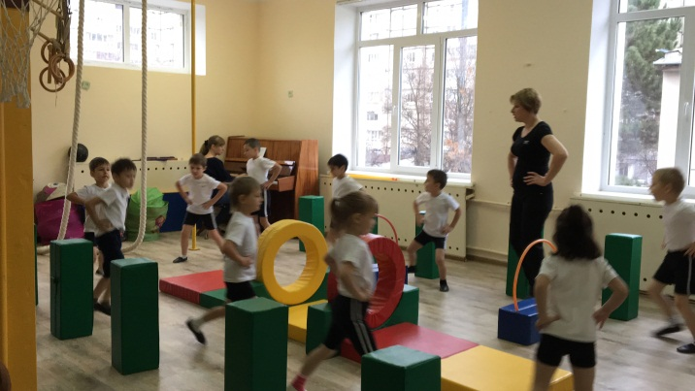
НОД С ИСПОЛЬЗОВАНИЕМ МЯГКОГО МОДУЛЬНОГО ОБОРУДОВАНИЯ ПО ФИЗИЧЕСКОМУ РАЗВИТИЮ С ДЕТЬМИ 5-6 ЛЕТ
Тема: «Необыкновенное путешествие
в страну здоровья»
Цель:
Оптимизация двигательной деятельности детей через использование мягкого модульного оборудования

Slide 24
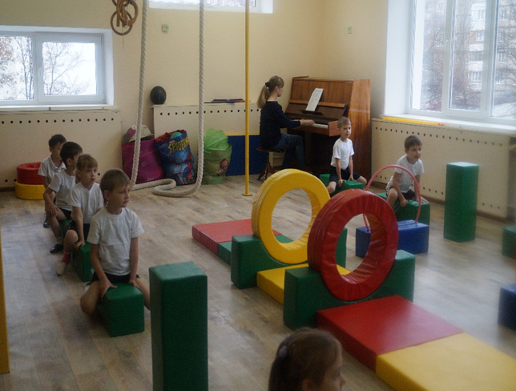
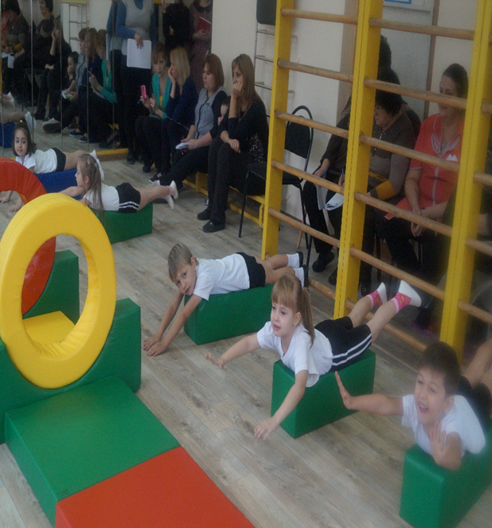
Организовать для детей эмоционально окрашенную физкультурную деятельность
Продолжить работу, направленную на формирование произвольных движений, развитие физических качеств

Slide 25
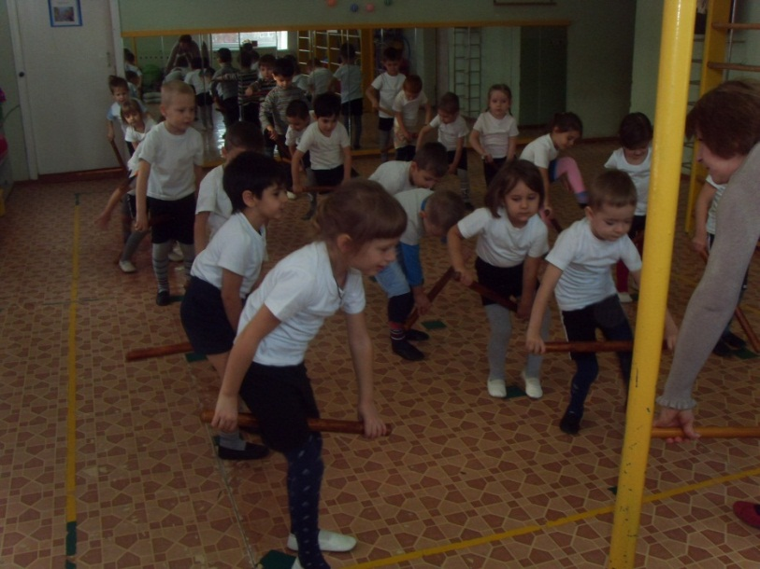
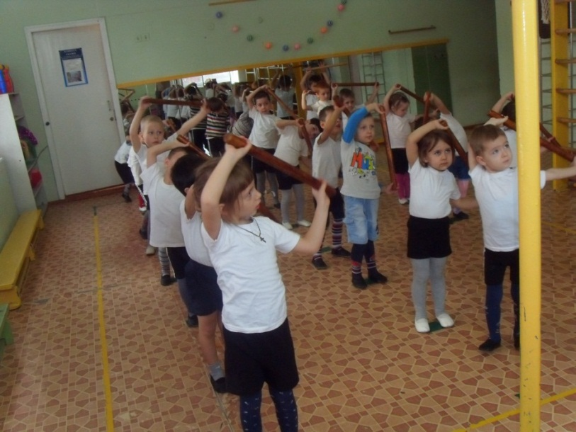
ФИЗКУЛЬТУРНЫЕ ЗАНЯТИЯ

Slide 26
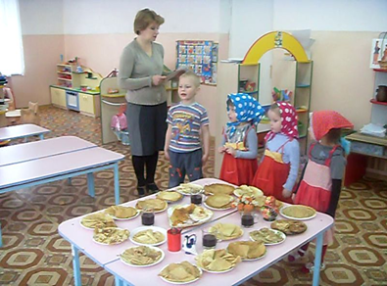
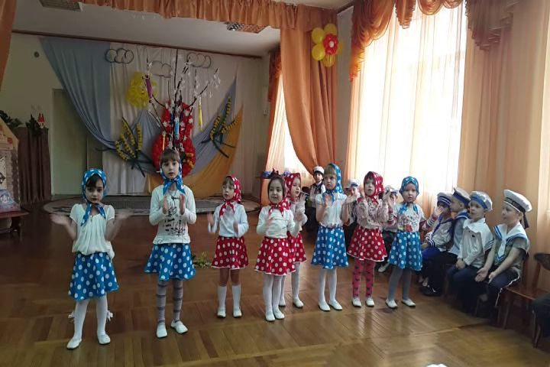
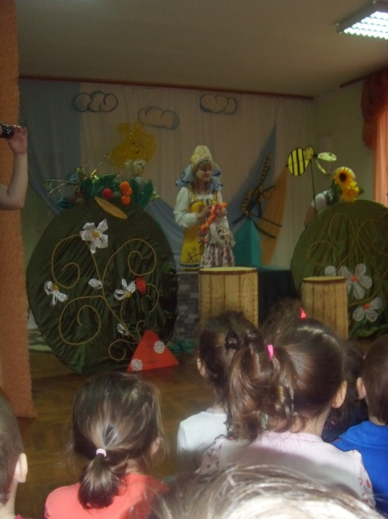
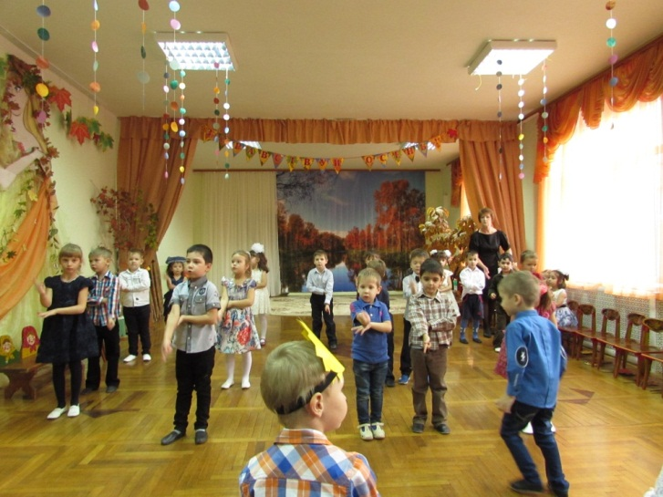
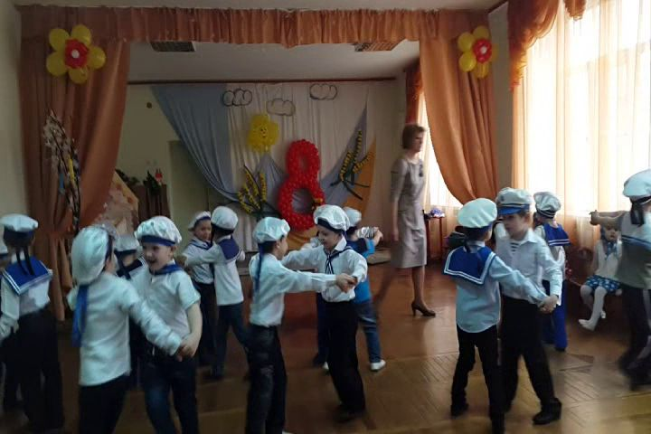
ДОСУГ – ПОЛУЧЕНИЕ ПОЛОЖИТЕЛЬНЫХ ЭМОЦИЙ, ПОДДЕРЖКА ПСИХОЛОГИЧЕСКОГО ЗДОРОВЬЯ

Slide 27
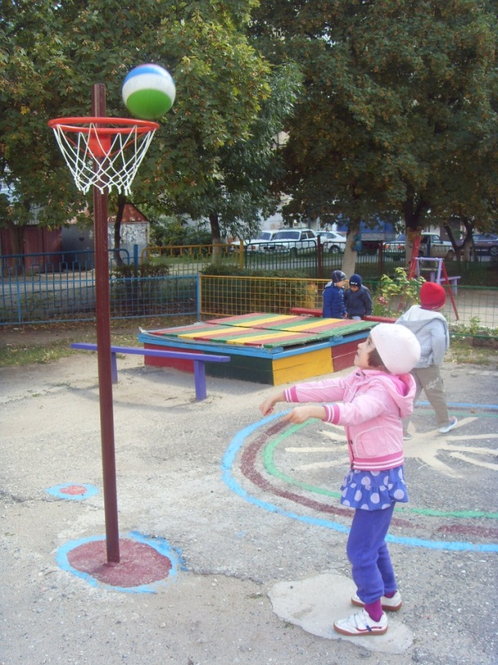
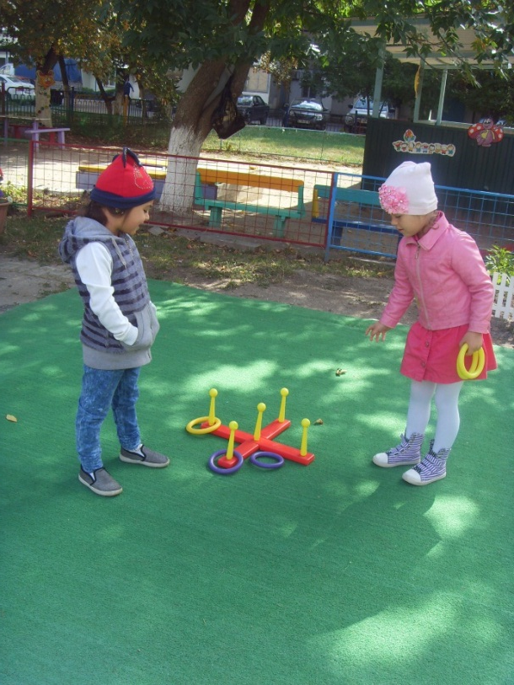
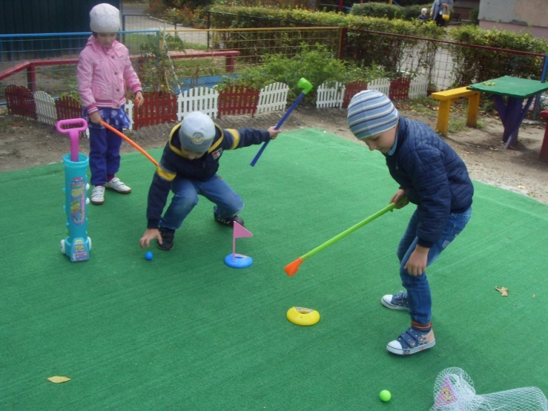
БАСКЕТБОЛ, ГОЛЬФ, КОЛЬЦЕБРОС

Slide 28
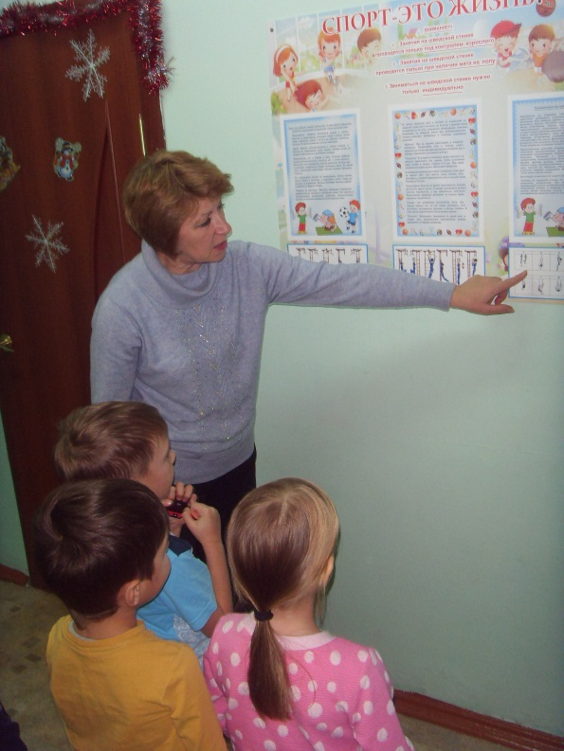
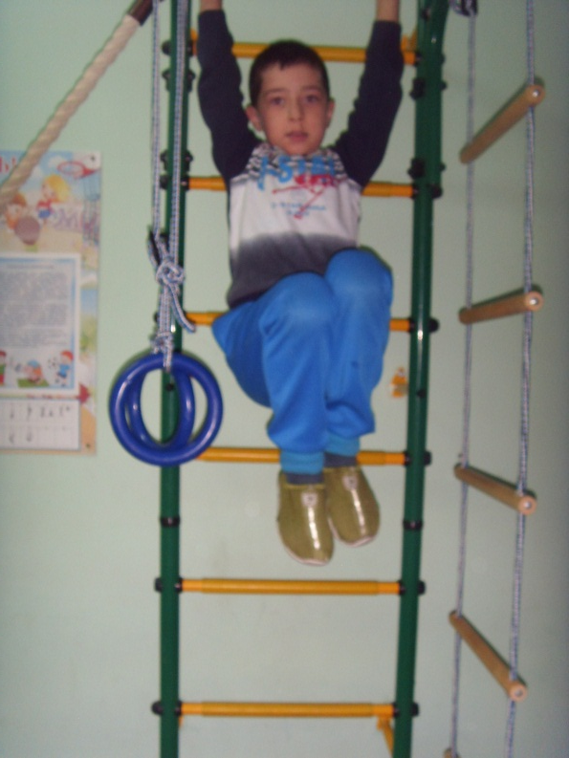
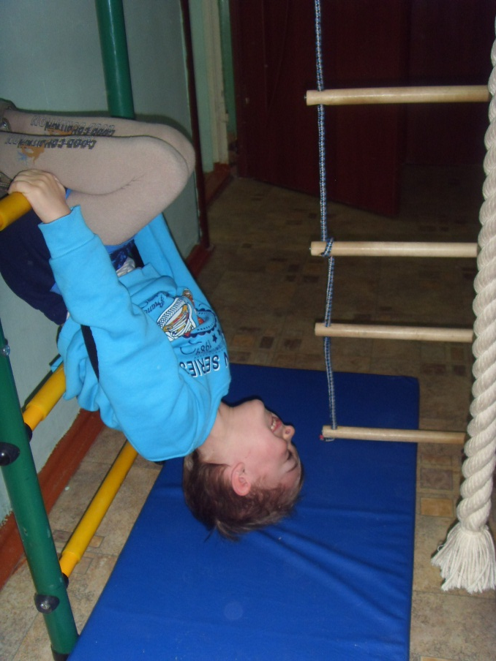
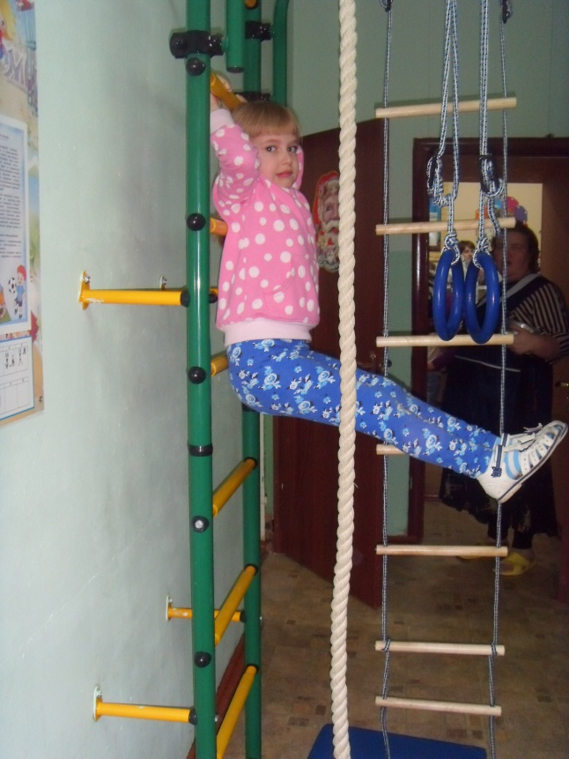
ФИЗИЧЕСКАЯ РЕКРЕАЦИЯ
Детский спортивный комплекс

Slide 29
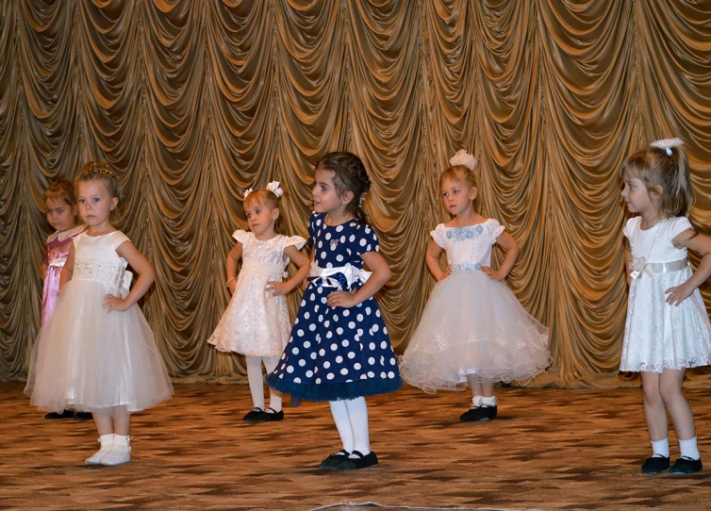
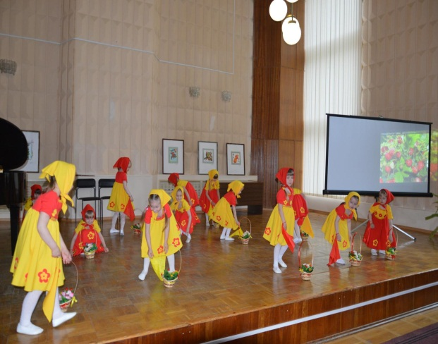
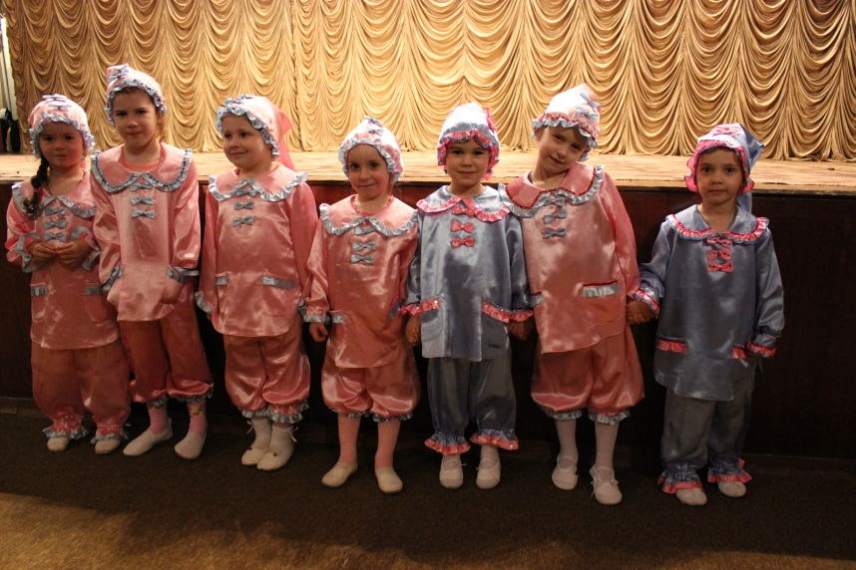
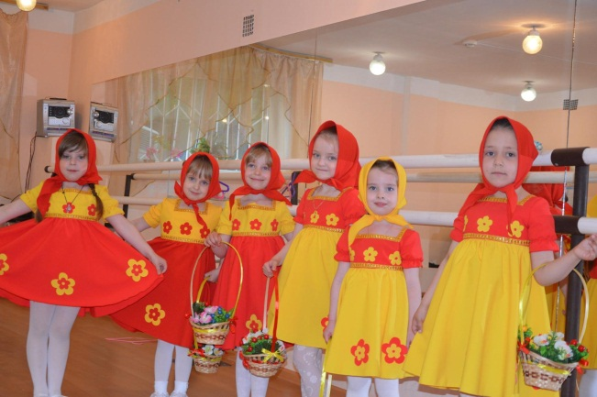
ДОСТИЖЕНИЯ ДЕТЕЙ В ХОРЕОГРАФИИ И В СПОРТИВНЫХ СЕКЦИЯХ

Slide 30
РАБОТА С РОДИТЕЛЯМИ
формировать мотивацию здоровья и поведенческих навыков здорового образа жизни у членов семьи
обогащать опыт оздоровительной деятельности в семье, способствовать накоплению у родителей знаний по грамотной организации оздоровительной деятельности в семье;
активизировать родительский интерес, творчество, самостоятельный поиск способов решения проблем в области здоровья;
создать установку на совместную работу с целью решения всех психолого-педагогических проблем развития ребенка;
валеологическое просвещение родителей

Slide 31
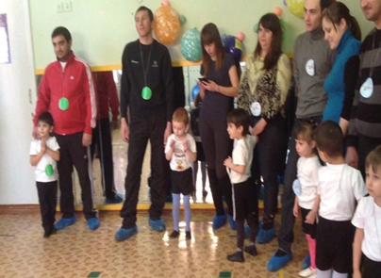
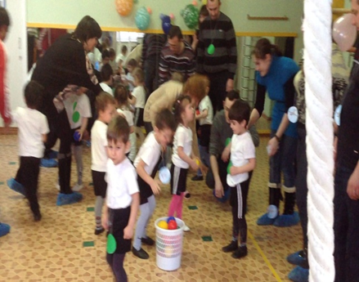
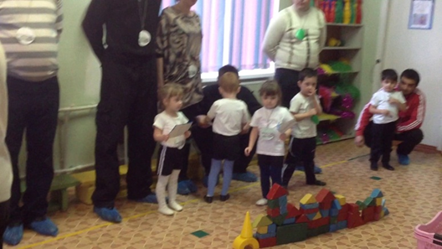
«ПАПА –МОЙ ЛУЧШИЙ ДРУГ!» (ВТОРАЯ МЛАДШАЯ ГРУППА)

Slide 32
«ПАПА – ГОРДОСТЬ МОЯ!» (СРЕДНЯЯ ГРУППА)
Цель:
совершенствовать двигательные умения,
углублять интерес к физической культуре и спорту, укреплять здоровье,
способствовать сближению родителей и детей,
формировать волевые качества: целеустремленность, выдержку, развитию чувства взаимопомощи, поддержки,
воспитывать чувство уважения к Российской Армии, любовь к Родине.

Slide 33
«СПОРТ –АЛЬТЕРНАТИВА ПАГУБНЫМ ПРИВЫЧКАМ»
Цель:
Приобщение детей к здоровому образу жизни
Задачи:
Обеспечить оптимальный двигательный режим детей и взрослых в течении мероприятия;
Обогатить родителей знаниями, практическими умениями в организации и проведении досугов
Предоставить детям возможность применять двигательные навыки и умения, приобретенные на физкультурных занятиях
Прививать любовь к занятиям физкультурой и спортом, развивать ловкость, быстроту, выносливость.
Осуществлять преемственность в физическом воспитании детей между детским садом и семьёй;

Slide 34
«СПОРТ –АЛЬТЕРНАТИВА ПАГУБНЫМ ПРИВЫЧКАМ»

Slide 35
Я опубликовала сценарий спортивного праздника в семейном спортивном клубе с участием родителей на международном портале MAAM. Получила диплом

Slide 36
СПОРТИВНОЕ РАЗВЛЕЧЕНИЕ ВМЕСТЕ С РОДИТЕЛЯМИ К 1 ИЮНЯ - ДЕНЬ ЗАЩИТЫ ДЕТЕЙ «МЫ С СЕМЬЕЙ ВСТРЕЧАЕМ ЛЕТО!»
Цель: Создать радостную, праздничную, доброжелательную атмосферу. Вызвать желание принимать активное участие в празднике.
Задачи:
Стимулировать совместную музыкально-игровую деятельность,
эмоциональную отзывчивость детей.
Развивать доброжелательные отношения между детьми.

Slide 38
Результативность проекта
Дети гармонично физически развиты в соответствии со своими возрастными особенностями, у них сформировано желание двигаться, их двигательный опыт достаточно уже многообразен.
Дети интересуются разнообразными физическими упражнениями, действиями с физкультурными пособиями.
При выполнении упражнений демонстрируют достаточную в соответствии с возрастными возможностями координацию движений, стали быстро реагировать на сигналы, переключаться с одного движения на другое.
Уверенно, самостоятельно и точно выполняют задания, действуют в общем для всех темпе; легко находят свое место при совместных построениях и в играх.
С большим желанием вступают в общение с другими детьми и с воспитателем при выполнении игровых физических упражнений и в подвижных играх.
Проявляют инициативность, с большим удовольствием участвуют в подвижных играх, строго соблюдает правила, стремятся к выполнению ведущих ролей в игре.

Slide 40
СФОРМИРОВАННОСТЬ ОСНОВ И КУЛЬТУРНО –ГИГИЕНИЧЕСКИХ НАВЫКОВ ЗДОРОВОГО ОБРАЗА ЖИЗНИ У СТАРШИХ ДОШКОЛЬНИКОВ

